Slide 1
Команда «to as one»
логотип
Школа английского языка «Englishdom»
Шашин Евгений
Хохлова Виктория
Маркетинговое планирование

Slide 2
Цели и задачи маркетинга
Цели:
Увеличение доли рынка, завоевание лидирующих позиций
Увеличение прибыли
Задачи:
Стабильная работа школы;
Полная загруженность учебных кабинетов;
Достичь точки безубыточности за 9 месяцев;
Увеличение объема оказываемых услуг;
Ценообразование на уровне среднерыночной, уменьшить стоимость услуг для определенной категории граждан, оптимизировать расходы;
Расширить ассортимент предлагаемых услуг;
Совершенствовать качество предоставления услуг.
логотип

Slide 3
SWOT -анализ
Сильные стороны | Возможности
1. Выгодное место расположение, в центральной части Советского района 2. Нет конкуренции в выбранном нами месте расположения 3. Льготы для детей из малообеспеченных семей 4. Относительно невысокая цена за обучение 5. Обеспечение обучающихся учебным и методическим материалом 6. Работа школы в две смены, без выходных | 1. Большой охват населения. 2. Открытие новых филиалов обучения 3. Закрепление знаний обучающихся через прохождение практики (заключение договоров о сетевом взаимодействии со школами-интернатами) 4. Получение обучающимися опыта преподавания 5. Переход на дистанционную форму обучения 6. Возможность введения индивидуальных занятий за дополнительную плату 7. Внедрение новых направлений и программ обучения 8. Привлечение инвесторов для расширения деятельности школы
Слабые стороны | Угрозы
1. Еще не сформировавшийся имидж школы 2. Отсутствие опыта совместной работы членов коллектива 3. Отсутствие опыта ведения бизнеса 4. Недостаточный управленческий опыт | 1. Появление новых конкурентов 2. Неудовлетворенность качеством оказываемых услуг 3. Снижение общего уровня покупательской способности 4. Ошибка при подборе персонала, недостаточно квалифицированные кадры 5. Проверки пожарной безопасности, СанПина и др. контролирующих служб 6. Недобор обучающихся в группы

Slide 4
Pest - анализ
Факторы | Возможности | Угрозы
Политические | 1.Обеспечение благоприятных условий для развития дополнительного образования; 2.Проводимые в стране и регионе меры по обеспечению финансовой поддержки предприятий малого и среднего бизнеса; 3.Вводимые специальные налоговые режимы для предприятий малого и среднего бизнеса; 4.Стабильное политическое положение в стране и регионе; 5. Законы РФ дают возможность предотвратить появление недобросовестных конкурентов | 1.Расширение требований к дополнительному образованию за счет изменения требований законодательства, а также санитарных и противопожарных норм; 2. Увеличение расходов, связанных с обеспечением повышенных требований пожарной безопасности; 3. Проверки кафе СанПином.
Экономические | 1.Стабильные цены на продукцию у поставщиков; 2.Отсутствие школ-конкурентов с социальными группами; 3. Увеличение доходов потенциальных клиентов; 4. Создание сети школ английского языка «Englishdom». | 1.Кризисная финансово-экономическая ситуация в стране или регионе; 2.Рост уровня инфляции в стране; 3. Уход обучающихся к потенциальным конкурентам.
Социальные | 1.Улучшение демографической ситуации в г. Брянске, 2.Рост числа среднего класса; 3. Увеличение заработной платы в Брянской области окажет позитивное воздействие на стимулирование спроса и увеличение обучающихся школы; 4. Мода на языки. Повышенная заинтересованность к изучению иностранных языков. 5. Социальная мобильность населения. | 1.Незначительное снижение спроса на изучение иностранного языка.
Технологические | 1.Возможность использования дистанционного обучения; 2.Появление нового технологического оборудования, направленного на улучшение качества обслуживания; 3.Использование ресурсосберегающих технологий сократит издержки школы; | 1. Опережение износа и выбытия основных производственных фондов (оборудования) школы над вводом их в действие.

Slide 5
Маркетинговая стратегия
Заключается в предложении образовательных услуг по изучению английского языка с формированием социальных групп и прохождением практики, что ориентировано на индивидуальный подход к каждому клиенту.
Маркетинговые инструменты:
Профиль ВК https://vk.com/id638487835
Профиль Инстаграмм https://www.instagram.com/fastreac2

Slide 6
Целевой сегмент –
подростки и молодежь
Что должно быть прописано в разделе:
краткая характеристика целевой аудитории;
оценка платёжеспособности целевой аудитории;
конкурентные преимущества продукта; (взять с дополнительной презентации)

Slide 8
Конкурентоспособность
Факторы конкуренто-способности | школа английского языка «Englishdom» | Ресторан «ArtHall» | Кафе «GRILLE» | Кафе «Чикен-пицца» | Кафе «Лео пицца»
Сервис/формат обслуживания | Высокий, предполагается обслуживание клиентов с применением дистанционных технологий | Высокий, | Высокий | Средний | Средний
Цены | Средние, предполагаются социальные группы | Высокие | Высокие | Средние | Средние
Уровень учебных программ, методические материалы | Высокий | Высокий | Высокий | Высокий | Высокий
Учебные, дидактические материалы | Приобретает школа | Самостоятельное приобретение | Самостоятельное приобретение | Самостоятельное приобретение | Самостоятельное приобретение
Месторасположение | Удобное | Не удобное | Не удобное | Удобное | Удобное
Отношение к клиентам | Хорошее | Хорошее | Хорошее | Хорошее | Хорошее

Slide 9
Каналы сбыта услуг
Маркетинговый план для этапа запуска проекта
Интернет-реклама, реклама
Собственный сайт, соц.сети
Сарафанное радио
Физическое окружение
Мероприятие | Сумма затрат, руб.
Рекламный ролик на местном телевидении (1 cек/10 руб) | 3000,00
Реклама на радио (40руб./с*20с/ 4 выхода) | 3200,00
Аренда рекламного щита с изготовлением баннера (В1 | 19000,00
Распространение рекламных буклетов | 3000,00
Создание сайта | Самостоятельно
Ведение социальных сетей | Самостоятельно
СМС - рассылка | 5000,00
Брендирование | 12000,00
ИТОГО | 45200,00

Slide 10
Ценообразование школы английского языка «Englishdom»
 | Количество занятий в месяц | Стоимость одного занятия, руб. | Стоимость обучения за месяц, руб. | Средняя цена у конкурентов
Групповое занятие стандарт | 8 | 450,00 | 3600,00 | 500,00
Занятие соц. группы | 8 | 350,00 | 2800,00 | -
Индивидуальное занятие | По желанию | 650 | Расчетная | Не предоставляют

Slide 11
Маркетинговый план по целям
Компонент | Описание
Цели по реализации доп. образования | Завоевать долю на рынке, открытие сети школ
Цели по прибыли | Достичь точки безубыточности за 9 месяцев
Цели по ценам | Ценообразование на уровне среднерыночной, реализация социальных программ, оптимизировать расходы
Цели по предоставляемой услуге | добиться постоянного числа обучающихся, увеличить количество дополнительных услуг, совершенствовать качество преподавания

Slide 12
Маркетинговый план для дальнейшего развития школы английского языка «Englishdom»
План развития | Краткосрочный | Среднесрочный | Долгосрочный
Временные рамки | До 1 года | От 1 года до 3 лет | Свыше 3 лет
Цель | Зарегистрировать юридическое лицо и открыть предприятие общественного питания с системой электронного меню | Стабильная работа кафе, завоевание рыночной ниши в размере 5-10% | Расширение рыночной ниши, открытие сети интерактивных кафе «FastReac» в разных районах Брянска
Задачи | - пройти государственную регистрацию; - найти помещение для аренды; - разрекламировать свой бизнес, брендирование кафе; - выход на оборачиваемость посадочного места равную 1. | - завоевать конкурентные преимущества, посредством предоставления дополнительных услуг; - разработать систему лояльности для постоянных клиентов; - выйти на уровень безубыточности проекта; - постоянно мониторить рынок на наличие новинок в области индустрии общественного питания; - проводить опросы посетителей о их пожеланиях и предпочтениях; - расширить спектр предоставляемых услуг. | - найти помещение для аренды; - подобрать административно-управляющий и обслуживающий персонал; - проводить опросы посетителей о их пожеланиях и предпочтениях; - постоянно мониторить рынок на наличие новинок в области индустрии общественного питания; - проводить мероприятия, направленные на повышение квалификации сотрудников.

Slide 13

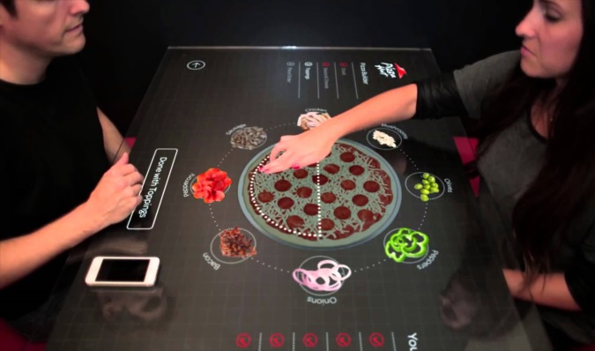
Наши цены доступны ВСЕМ.
Cистема лояльности
для
обучающихся
г. Брянск
Советский район
ул. Красный маяк
д. 111
Notes:
Представлен логотип школы английского языка «Englishdom»

Slide 14
Маркетинговые обязанности
Евгений Шашин
отвечает за креативность ведения бизнеса, маркетинговую и ассортиментную политику, принимает решения по организационным вопросам, отвечает за продвижение и брендирование имени, разрабатывает и поддерживает концепцию кафе
Виктория Хохлова
отвечает за финансовую сторону, осуществляет прием и отбор сотрудников, принимает решения по данным вопросам, отвечает за экономическое обоснование и эффективность принятых решений
Аутсорсинг:
Разработка сайта компанией ООО «Рунект»
Административное сопровождение сайта

Slide 15
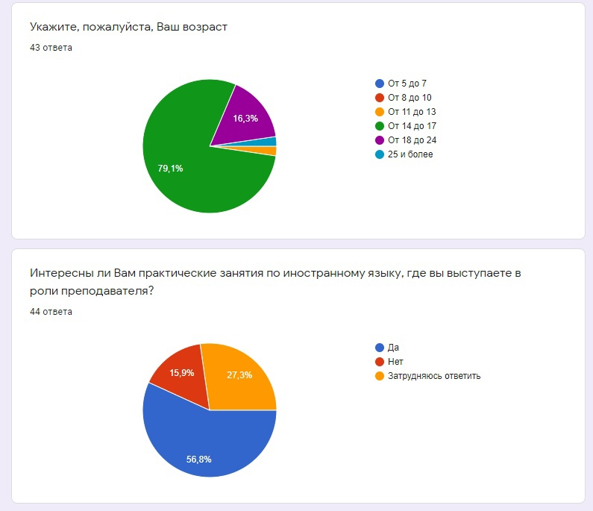
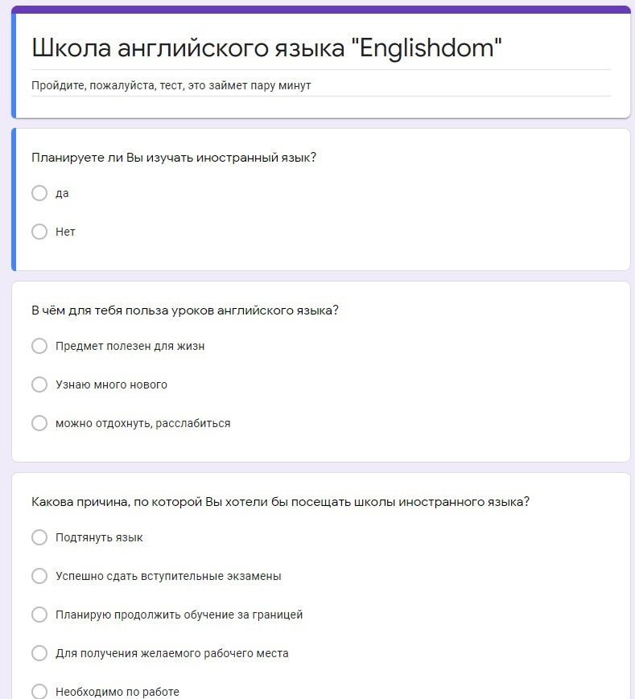
Результаты
тестирования
https://docs.google.com/forms/d/e/1FAIpQLSdYGp3yNZdsX..

Slide 16
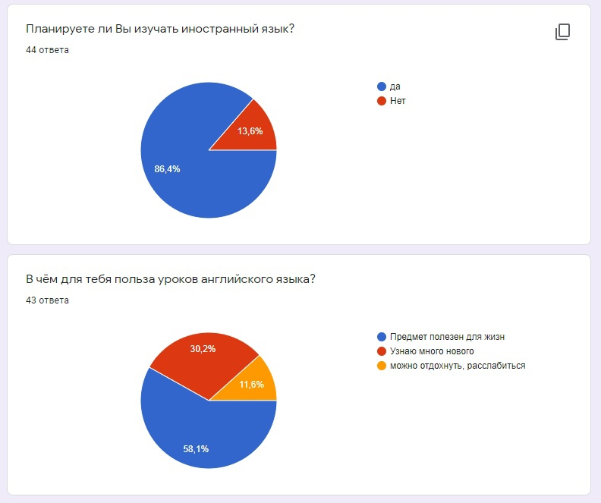

Slide 17
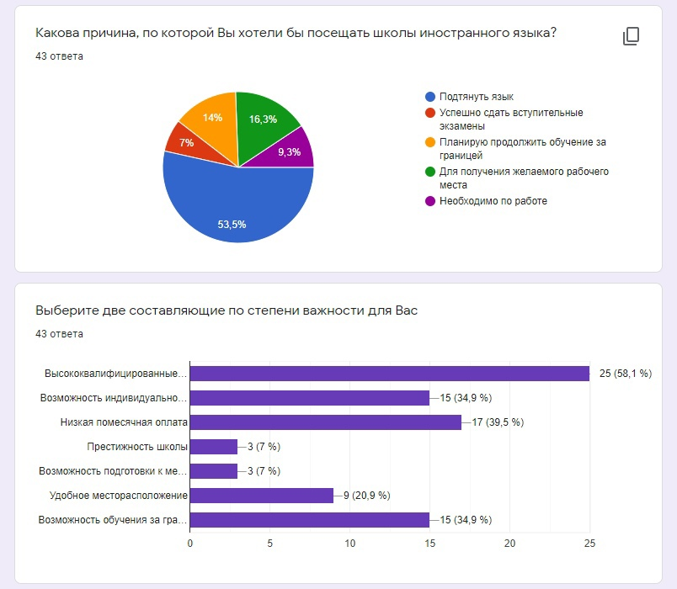

Slide 18
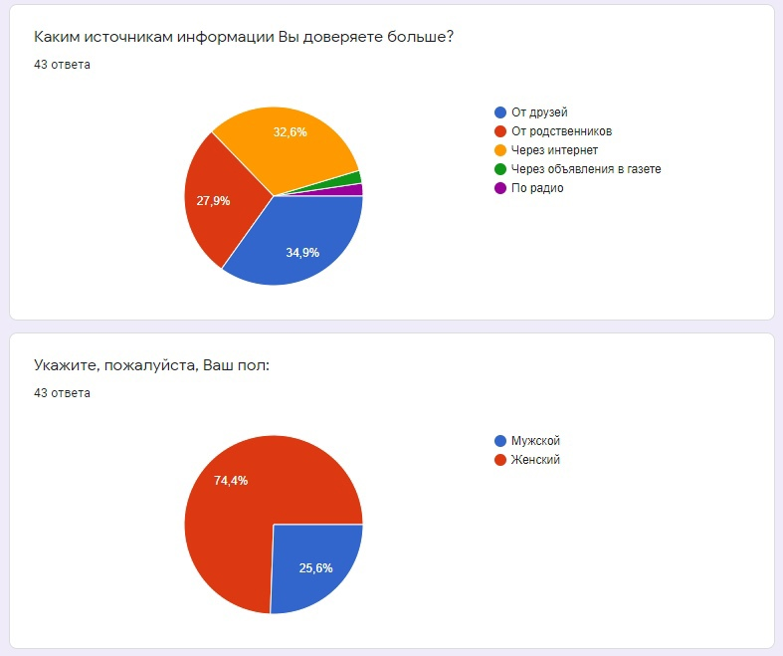

Slide 19
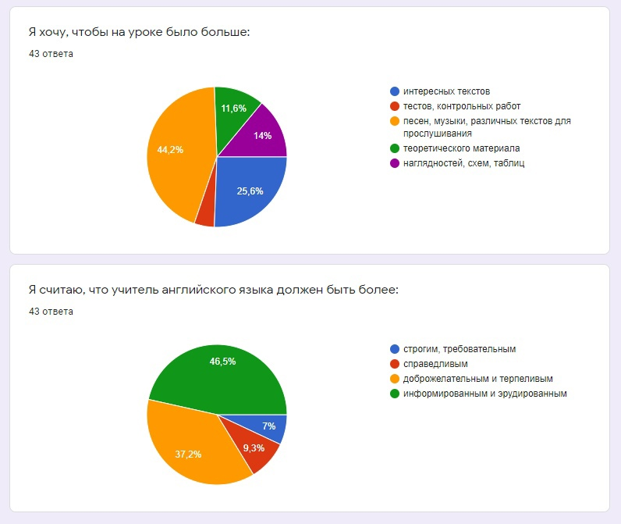

Slide 20
Создать профили в ВК, инстаграм и поменять ссылки
В табл. конкурентоспособности подставить школы
Переделать маркетинговый план дальнейшего развития
Логотип вставить на первых слайдах
Сделать слайд рекламы
Маркетинговые обязанности переделать под себя (взять с модуля А)
Сделать слайды с указанием целевой аудитории (взять за пример дополнительную презентацию)

Slide 21
Спасибо за внимание!

